Slide 1
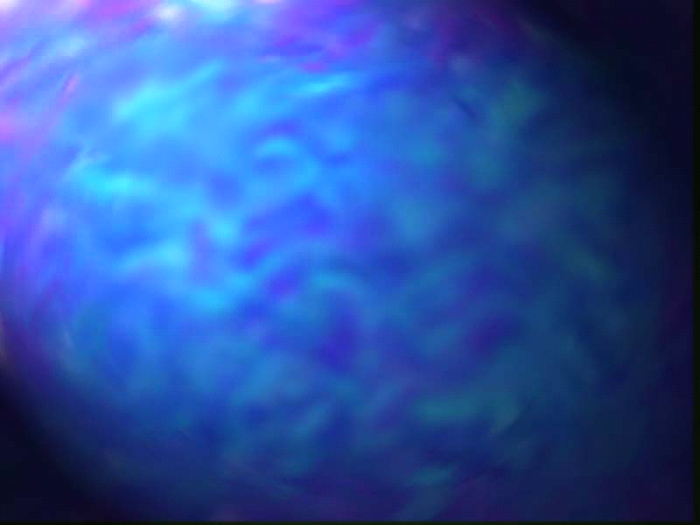
INGERTERÁPIA
FIZIOTERÁPIA
BMF KVK MAI ORVOSI

Slide 2
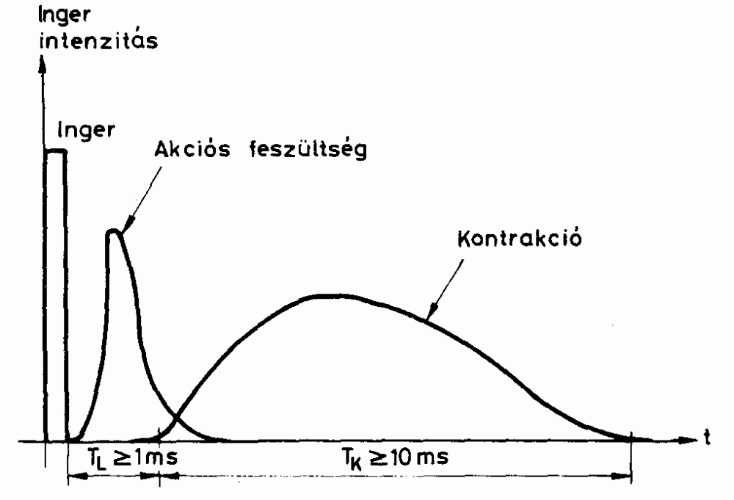
INGERTERÁPIA
Külső inger hatására adott válasz
Izomsejt ingerlési jellemzői
BMF KVK MAI ORVOSI

Slide 3
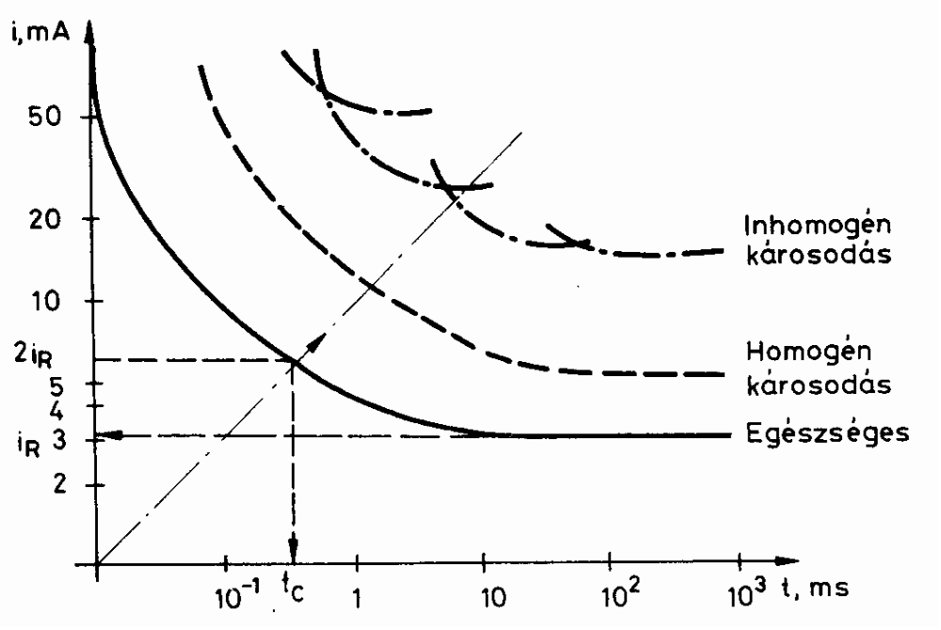
INGERTERÁPIA
Külső inger hatására adott válasz
Inger intenzitás-időtartam kapcsolat
i = i_{R} ( 1+ t_{C} / t )
Inger időtartam; Ingerküszöb: Reobázis(i_{R} 1000 ms ); Kronaxia idő:
t_{C} ezen idő alatt már éppen kiváltódik ingerület
BMF KVK MAI ORVOSI

Slide 4
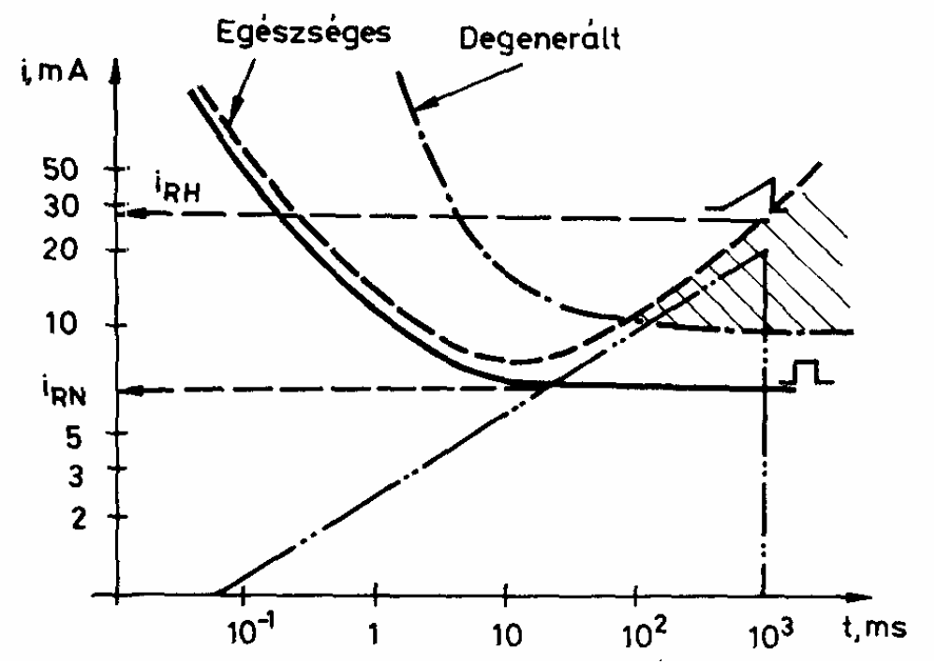
INGERTERÁPIA
I/T ( S/D görbe ) ingerelhetőség
Jelforma ( inger növekedési sebessége: háromszög -, négyszög jel );
Akkomodációs tényező = i_{RH} / i_{RN} 2,7…5; ha beteg nem képes alkalmazkodni 1…1,5 ;
Szelektív ingerlés területe ( egészségesnél még nem vált ki ingerületet )
BMF KVK MAI ORVOSI

Slide 5
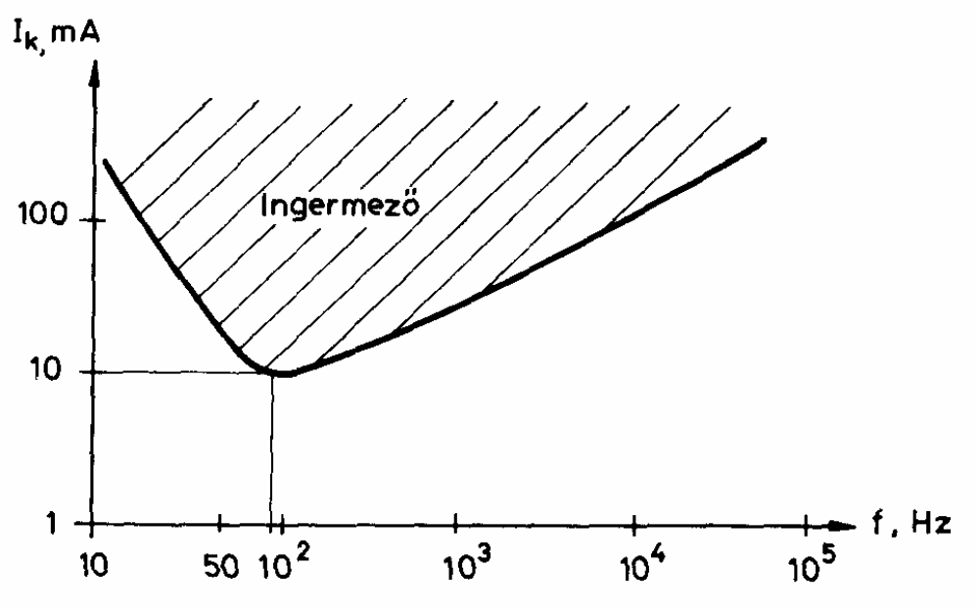
INGERTERÁPIA
Ingerelhetőség függ még:
az ingerlő jel frekvenciájától;
az elektródok felületétől ( áramsűrűség );
az ingerelhető szövet elhelyezkedésétől ( mélyen fekvő );
az ingeráram iránya.
BMF KVK MAI ORVOSI

Slide 6
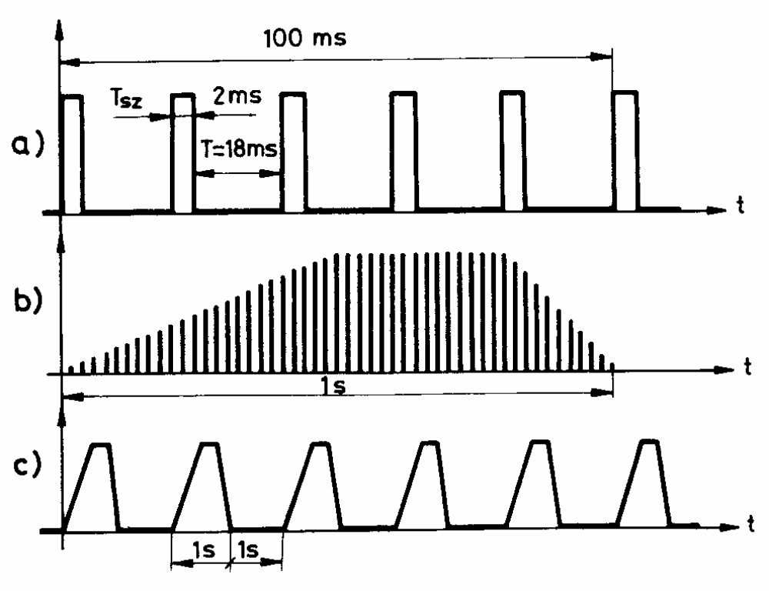
INGERTERÁPIA
Ingerlő jelformák és hatásaik
Egyenáramú kezelés ( ionáram );
Impulzus kezelés: négyszög, trapéz ;
BMF KVK MAI ORVOSI

Slide 7
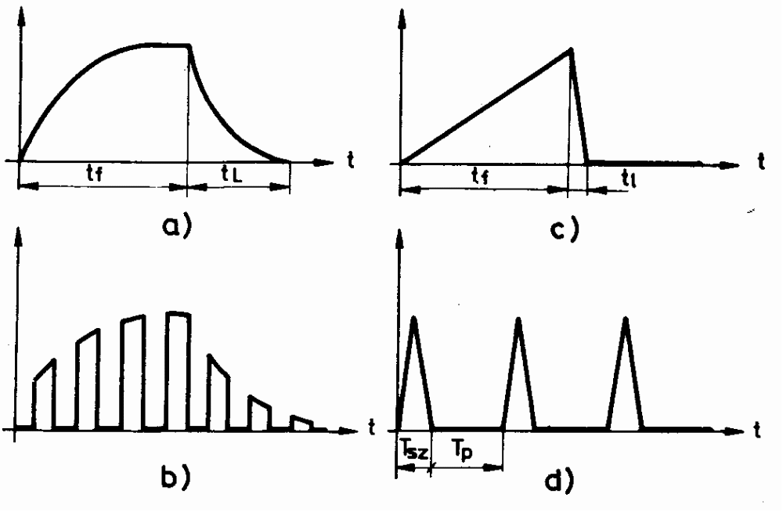
INGERTERÁPIA
Ingerlő jelformák és hatásaik
Impulzus kezelés: háromszög, exponenciális,
neofarad 50Hz- es (d) ;
BMF KVK MAI ORVOSI

Slide 8
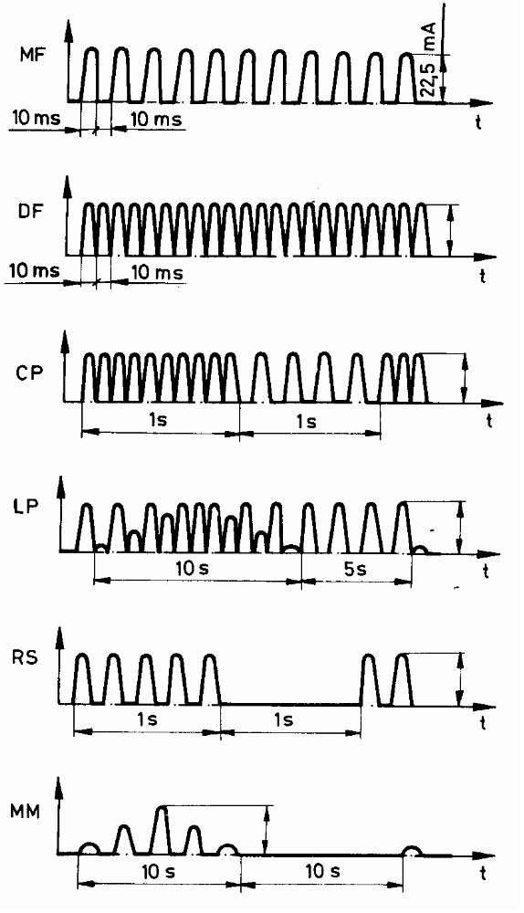
INGERTERÁPIA
Ingerlő jelformák és hatásaik
Diadinamikus ( mélyreható ) jelformák:
fájdalom: MF, CP, LP
keringési zavarok: DF,
vázizom stimulálás: RS, MM
BMF KVK MAI ORVOSI

Slide 9
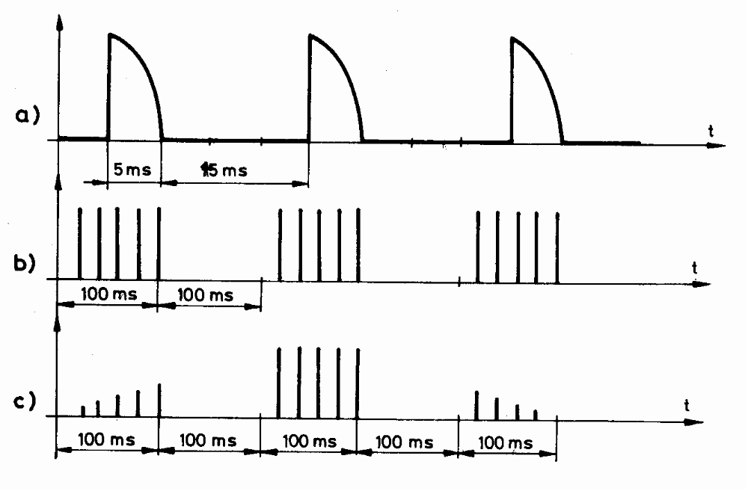
INGERTERÁPIA
Ingerlő jelformák és hatásaik
Tirátron
BMF KVK MAI ORVOSI

Slide 10
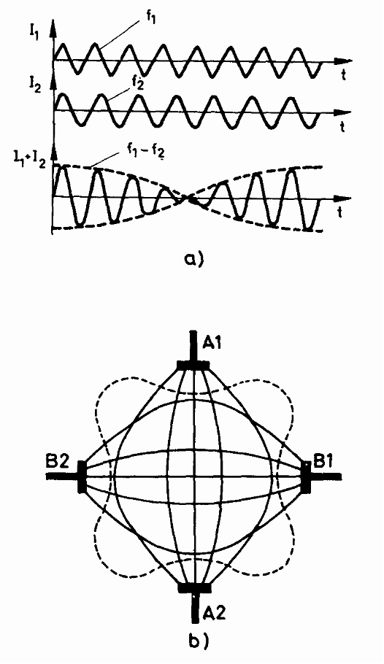
INGERTERÁPIA
Ingerlő jelformák és hatásaik
Interferencia-áramú kezelés
BMF KVK MAI ORVOSI

Slide 11
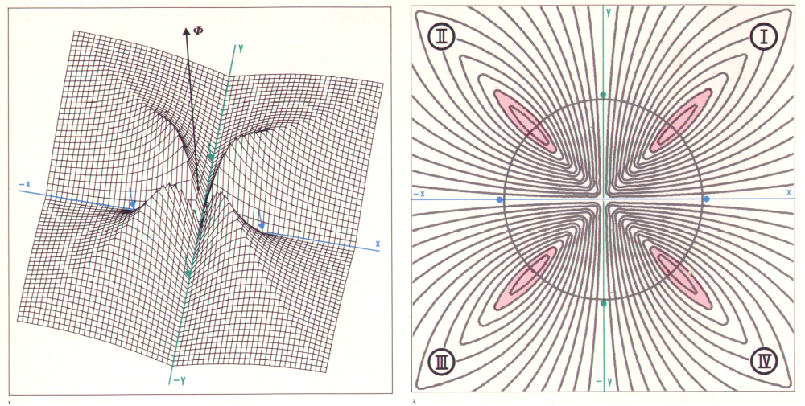
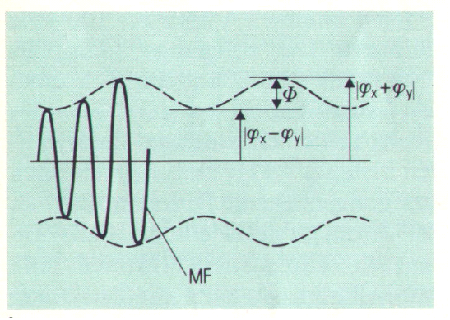
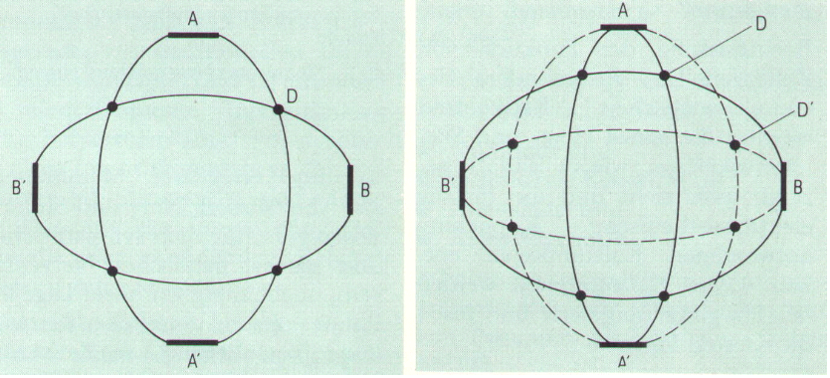
INGERTERÁPIA
Ingerlő jelformák és hatásaik
Interferencia-áramú kezelés
BMF KVK MAI ORVOSI

Slide 12
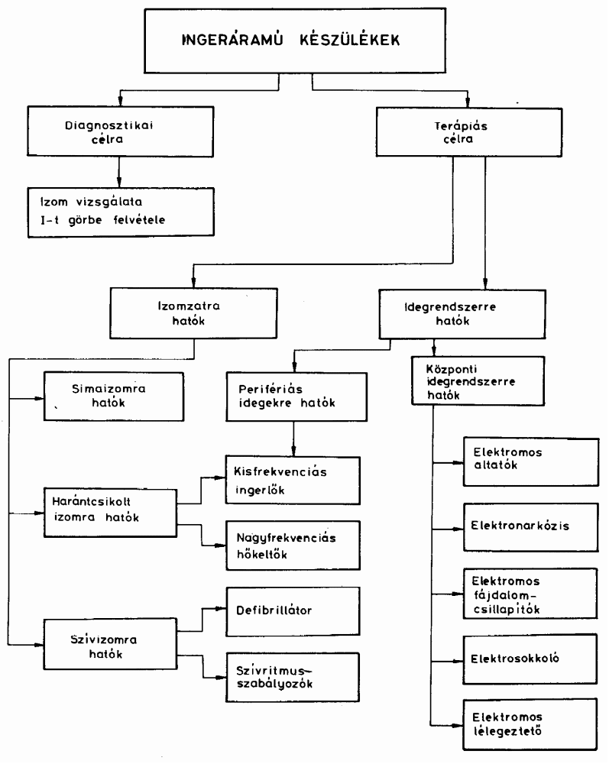
INGERTERÁPIA
BMF KVK MAI ORVOSI

Slide 13
INGERTERÁPIA
FIZIOTERÁPIA ( természeti energiák )
Kémiai energiák
Mechanikai energiák
Hőenergia
Mágneses energia
Villamos energia
Atom energiáa
Elektroterápia
galván, hydrogalván, iontoforézis
TENS Transcutaneous Electrical Nerve Stimulation
BMF KVK MAI ORVOSI

Slide 14
ágneses

